Slide 1
KakaoTalk
-자료구조 프로젝트-
컴퓨터공학과 2016104158 장규범
Notes:
안녕하세요 후쿠자와 유키치의 탈아론의 발표를 맡게 된 컴퓨터공학과 장규범입니다.

Slide 2
목차
설계
2. 특징
3. 시연
Notes:
먼저 후쿠자와 유키치에 대해서 알아보고 그 다음 탈아론에 대해서 얘기드리겠습니다.

Slide 3
설계
어떤 자료구조를 써야할까.
클래스 구조를 어떻게 설계할까.
Notes:
먼저 후쿠자와 유키치의 소개를 하고 일본이 전통사회에서 근대사회로 가는 과정을 소개해드리겠습니다. 그 다음 후쿠자와 유키치의 역할과 평가를 알아보고 탈아론의 골자에 대해서 소개해드리도록하겠습니다.

Slide 4
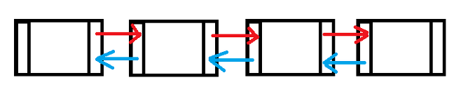
1.1 설계: 어떤 자료구조를 써야 할까.
Sorted Linked List(template class)
● 각 노드가 데이터와 포인터를 가지고 한 줄로 연결되어 있는 방식
● 유저의 친구 목록, 채팅방 목록, 서버의 전체 유저 목록, 채팅방에서의 메시지 리스트 등에 사용
Notes:
후쿠자와 유키치는 막부시대 오사카 나가쓰번의 하급 무사 집안에 태어나 한학을 배우며 자랐습니다. 하지만 1854년에 나가사키의 데지마에 가서 네덜란드 상인들로 부터 서양 기술, 상업 의술 등 서양 학문을 배우고, 4년 뒤에는 스스로 에도, 지금의 도쿄에 난기주쿠를 설립합니다. 1860년대 막부 견외 사절로 미국과 유럽을 순방하고 돌아온 뒤로부터 견문록을 내어 일본이 역사의 불가피한 대세인 문명 동진의 추세에 따라 서양문물을 받아들여 독립 문명국의 길로 나서야 한다고 주장했습니다. 1868년 메이지 유신, 근대화 개혁이 시작되자 그가 설립한 난기주쿠를 게이오기주쿠로 개편하였습니다.

Slide 5
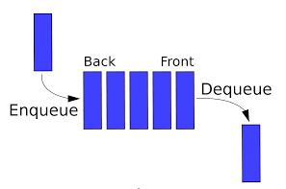
1.1 설계: 어떤 자료구조를 써야 할까.
Queue
● 메시지를 보낼 때 로그인 한 유저가 messageQ에 Enqueue 해서 저장한 후 보내고
MessageQ가 empty가 아니면 messag를 Dequeue 하는 자료구조 큐 사용
Notes:
후쿠자와 유키치는 막부시대 오사카 나가쓰번의 하급 무사 집안에 태어나 한학을 배우며 자랐습니다. 하지만 1854년에 나가사키의 데지마에 가서 네덜란드 상인들로 부터 서양 기술, 상업 의술 등 서양 학문을 배우고, 4년 뒤에는 스스로 에도, 지금의 도쿄에 난기주쿠를 설립합니다. 1860년대 막부 견외 사절로 미국과 유럽을 순방하고 돌아온 뒤로부터 견문록을 내어 일본이 역사의 불가피한 대세인 문명 동진의 추세에 따라 서양문물을 받아들여 독립 문명국의 길로 나서야 한다고 주장했습니다. 1868년 메이지 유신, 근대화 개혁이 시작되자 그가 설립한 난기주쿠를 게이오기주쿠로 개편하였습니다.

Slide 6
1.2 설계: 클래스 구조를 어떻게 설계할까.
● 카카오톡을 실행하는 클래스 생성
● 필요한 자료구조 클래스 생성
QueueType
LinkedListType
Application
● 카카오톡을 이용하는 모든 유저들의 정보를 저장하는 클래스 생성
Server
● 채팅방과 친구들 관리하는 클래스 생성
Client
Notes:
후쿠자와 유키치는 막부시대 오사카 나가쓰번의 하급 무사 집안에 태어나 한학을 배우며 자랐습니다. 하지만 1854년에 나가사키의 데지마에 가서 네덜란드 상인들로 부터 서양 기술, 상업 의술 등 서양 학문을 배우고, 4년 뒤에는 스스로 에도, 지금의 도쿄에 난기주쿠를 설립합니다. 1860년대 막부 견외 사절로 미국과 유럽을 순방하고 돌아온 뒤로부터 견문록을 내어 일본이 역사의 불가피한 대세인 문명 동진의 추세에 따라 서양문물을 받아들여 독립 문명국의 길로 나서야 한다고 주장했습니다. 1868년 메이지 유신, 근대화 개혁이 시작되자 그가 설립한 난기주쿠를 게이오기주쿠로 개편하였습니다.

Slide 7
1.2 설계: 클래스 구조를 어떻게 설계할까.
● 회원 정보를 정하는 클래스 생성
● 카카오톡에서 메시지를 관리하는 클래스 생성
Member
Message
● 채팅방 만드는 클래스 생성
ChatRoom
PersonalChatRoom
GroupChatRoom
Notes:
후쿠자와 유키치는 막부시대 오사카 나가쓰번의 하급 무사 집안에 태어나 한학을 배우며 자랐습니다. 하지만 1854년에 나가사키의 데지마에 가서 네덜란드 상인들로 부터 서양 기술, 상업 의술 등 서양 학문을 배우고, 4년 뒤에는 스스로 에도, 지금의 도쿄에 난기주쿠를 설립합니다. 1860년대 막부 견외 사절로 미국과 유럽을 순방하고 돌아온 뒤로부터 견문록을 내어 일본이 역사의 불가피한 대세인 문명 동진의 추세에 따라 서양문물을 받아들여 독립 문명국의 길로 나서야 한다고 주장했습니다. 1868년 메이지 유신, 근대화 개혁이 시작되자 그가 설립한 난기주쿠를 게이오기주쿠로 개편하였습니다.

Slide 8
2. 특징(클래스 간 관계)
Server
ChatRoom
상속
상속
Client
PersonalChatRoom
GroupChatRoom
상속
Application
Notes:
다음으로 일본의 전통사회에서 근대사회로 가는 과정과 그 과정에서 후쿠자와 유키치가 어떤 영향을 주고 어떤 역할을 수행했는지에 대해서 말씀드리겠습니다.
전통사회가 근대사회로 이행하는 데에는 큰 혼란과 갈등 그리고 희생이 따릅니다.
일본의 근대사회로 가는 과정은 다음과 같습니다.
1603년부터 일본을 오랫동안 통치해온 도쿠가와 가문 ‘쇼군‘ 들의 사무라이 정권 에도바쿠후는 미군 함대 위세에 눌려서 1854년 다른 서방 국가들과도 개항 조약을 맺었습니다.
개항이란 항구를 열어 외국과 통상하는 일입니다.
이 개항은 에도시대의 봉건 일본이 근대 일본으로 이행하게 된 결정적 사건입니다.

Slide 9
2. 특징(프로그램 실행 시)
실행
Server
Application
● 회원 가입, 메시지 큐, 채팅방 만들기
Client
● 실행 메뉴 출력
● 채팅방, 친구 관리
QueueType
LinkedListType
Member
Message
ChatRoom
● 회원 정보
● 메시지 생성
● 개인, 그룹 채팅방 생성
Notes:
다음으로 일본의 전통사회에서 근대사회로 가는 과정과 그 과정에서 후쿠자와 유키치가 어떤 영향을 주고 어떤 역할을 수행했는지에 대해서 말씀드리겠습니다.
전통사회가 근대사회로 이행하는 데에는 큰 혼란과 갈등 그리고 희생이 따릅니다.
일본의 근대사회로 가는 과정은 다음과 같습니다.
1603년부터 일본을 오랫동안 통치해온 도쿠가와 가문 ‘쇼군‘ 들의 사무라이 정권 에도바쿠후는 미군 함대 위세에 눌려서 1854년 다른 서방 국가들과도 개항 조약을 맺었습니다.
개항이란 항구를 열어 외국과 통상하는 일입니다.
이 개항은 에도시대의 봉건 일본이 근대 일본으로 이행하게 된 결정적 사건입니다.

Slide 10
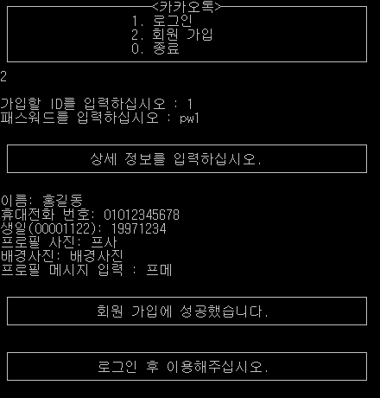
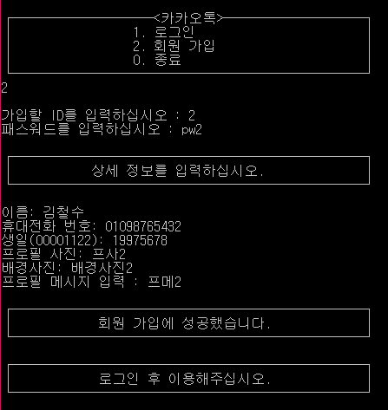
3. 시연
● 회원가입 과정
Notes:
서세동점이란 서양이 동양을 지배한다는 뜻이고 서쪽의 세력이 동쪽으로 점점 밀려온다는 뜻입니다.
미국에 놀라 반 강제로 문호를 개방한 일본처럼 동아시아에 등장한 유럽 열강은 위협 그 자체 였습니다.
국가의 존망이 걸렸다는 의미로 또 19세기까지의 중국 중심의 세계관이 일순간에 파괴된다는 의미에서 위협적이었습니다.

Slide 11
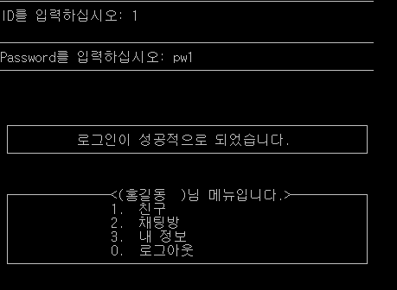
3. 시연
● 로그인 후 메뉴
Notes:
서세동점이란 서양이 동양을 지배한다는 뜻이고 서쪽의 세력이 동쪽으로 점점 밀려온다는 뜻입니다.
미국에 놀라 반 강제로 문호를 개방한 일본처럼 동아시아에 등장한 유럽 열강은 위협 그 자체 였습니다.
국가의 존망이 걸렸다는 의미로 또 19세기까지의 중국 중심의 세계관이 일순간에 파괴된다는 의미에서 위협적이었습니다.

Slide 12
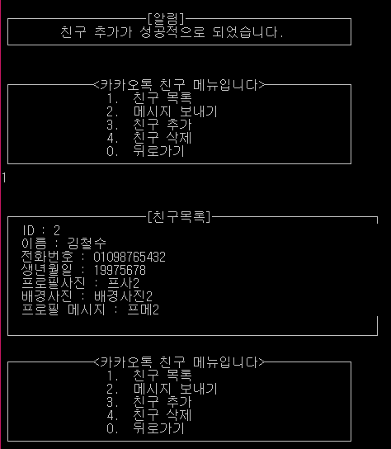
3. 시연
● 친구 메뉴, 친구 추가 후 목록 보기
Notes:
서세동점이란 서양이 동양을 지배한다는 뜻이고 서쪽의 세력이 동쪽으로 점점 밀려온다는 뜻입니다.
미국에 놀라 반 강제로 문호를 개방한 일본처럼 동아시아에 등장한 유럽 열강은 위협 그 자체 였습니다.
국가의 존망이 걸렸다는 의미로 또 19세기까지의 중국 중심의 세계관이 일순간에 파괴된다는 의미에서 위협적이었습니다.

Slide 13
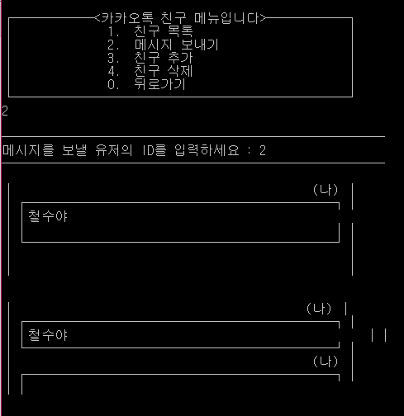
3. 시연
● 친구 메뉴, 메시지 보내기
Notes:
서세동점이란 서양이 동양을 지배한다는 뜻이고 서쪽의 세력이 동쪽으로 점점 밀려온다는 뜻입니다.
미국에 놀라 반 강제로 문호를 개방한 일본처럼 동아시아에 등장한 유럽 열강은 위협 그 자체 였습니다.
국가의 존망이 걸렸다는 의미로 또 19세기까지의 중국 중심의 세계관이 일순간에 파괴된다는 의미에서 위협적이었습니다.

Slide 14
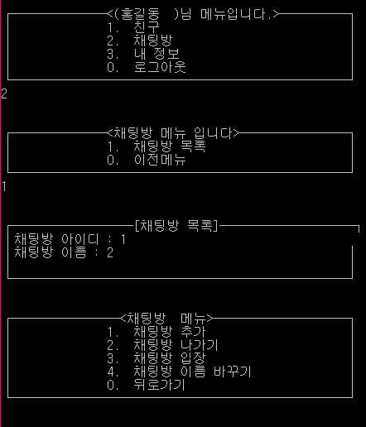
3. 시연
● 채팅방 메뉴 가면 채팅방 생성됨
Notes:
서세동점이란 서양이 동양을 지배한다는 뜻이고 서쪽의 세력이 동쪽으로 점점 밀려온다는 뜻입니다.
미국에 놀라 반 강제로 문호를 개방한 일본처럼 동아시아에 등장한 유럽 열강은 위협 그 자체 였습니다.
국가의 존망이 걸렸다는 의미로 또 19세기까지의 중국 중심의 세계관이 일순간에 파괴된다는 의미에서 위협적이었습니다.

Slide 15
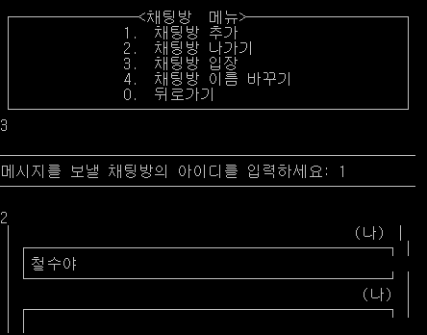
3. 시연
● 채팅방 입장 하면 아까 보낸 메시지 출력
Notes:
서세동점이란 서양이 동양을 지배한다는 뜻이고 서쪽의 세력이 동쪽으로 점점 밀려온다는 뜻입니다.
미국에 놀라 반 강제로 문호를 개방한 일본처럼 동아시아에 등장한 유럽 열강은 위협 그 자체 였습니다.
국가의 존망이 걸렸다는 의미로 또 19세기까지의 중국 중심의 세계관이 일순간에 파괴된다는 의미에서 위협적이었습니다.

Slide 16
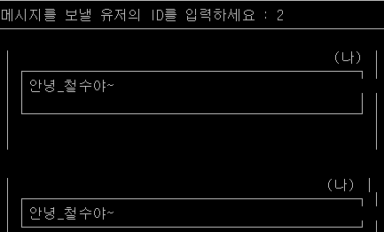
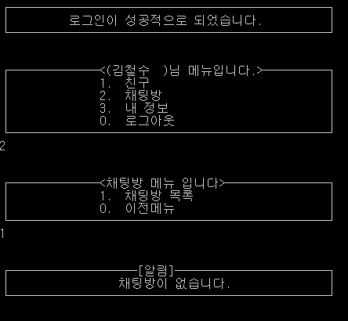
3. 시연
● 로그아웃 후 김철수로 로그인 하면 친구 추가 되고 채팅방이 생성되게 구현
Notes:
서세동점이란 서양이 동양을 지배한다는 뜻이고 서쪽의 세력이 동쪽으로 점점 밀려온다는 뜻입니다.
미국에 놀라 반 강제로 문호를 개방한 일본처럼 동아시아에 등장한 유럽 열강은 위협 그 자체 였습니다.
국가의 존망이 걸렸다는 의미로 또 19세기까지의 중국 중심의 세계관이 일순간에 파괴된다는 의미에서 위협적이었습니다.

Slide 17
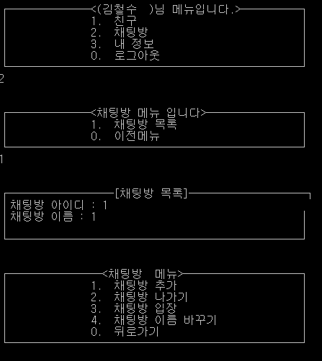
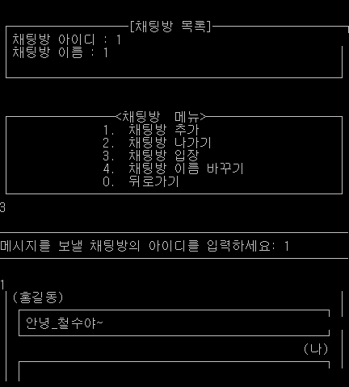
3. 시연
● 로그아웃 후 김철수로 로그인 하면 친구 추가 되고 채팅방이 생성되게 구현
Notes:
서세동점이란 서양이 동양을 지배한다는 뜻이고 서쪽의 세력이 동쪽으로 점점 밀려온다는 뜻입니다.
미국에 놀라 반 강제로 문호를 개방한 일본처럼 동아시아에 등장한 유럽 열강은 위협 그 자체 였습니다.
국가의 존망이 걸렸다는 의미로 또 19세기까지의 중국 중심의 세계관이 일순간에 파괴된다는 의미에서 위협적이었습니다.

Slide 18
Q & A

